Slide 1


Slide 2

القوانين الصفية
تجهيز الكتاب والأدوات
إغلاق الميكروفون
الالتزام بالوقت
التفاعل الايجابي
المتابعة مع المعلمة وحل الأنشطة
طلب الإذن عند المشاركة والسؤال

Slide 3
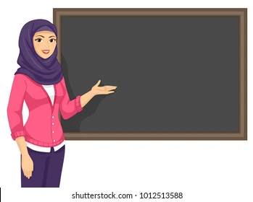

حل تقويم
الوحدة الأولى
وحدة المواطنة

Slide 4
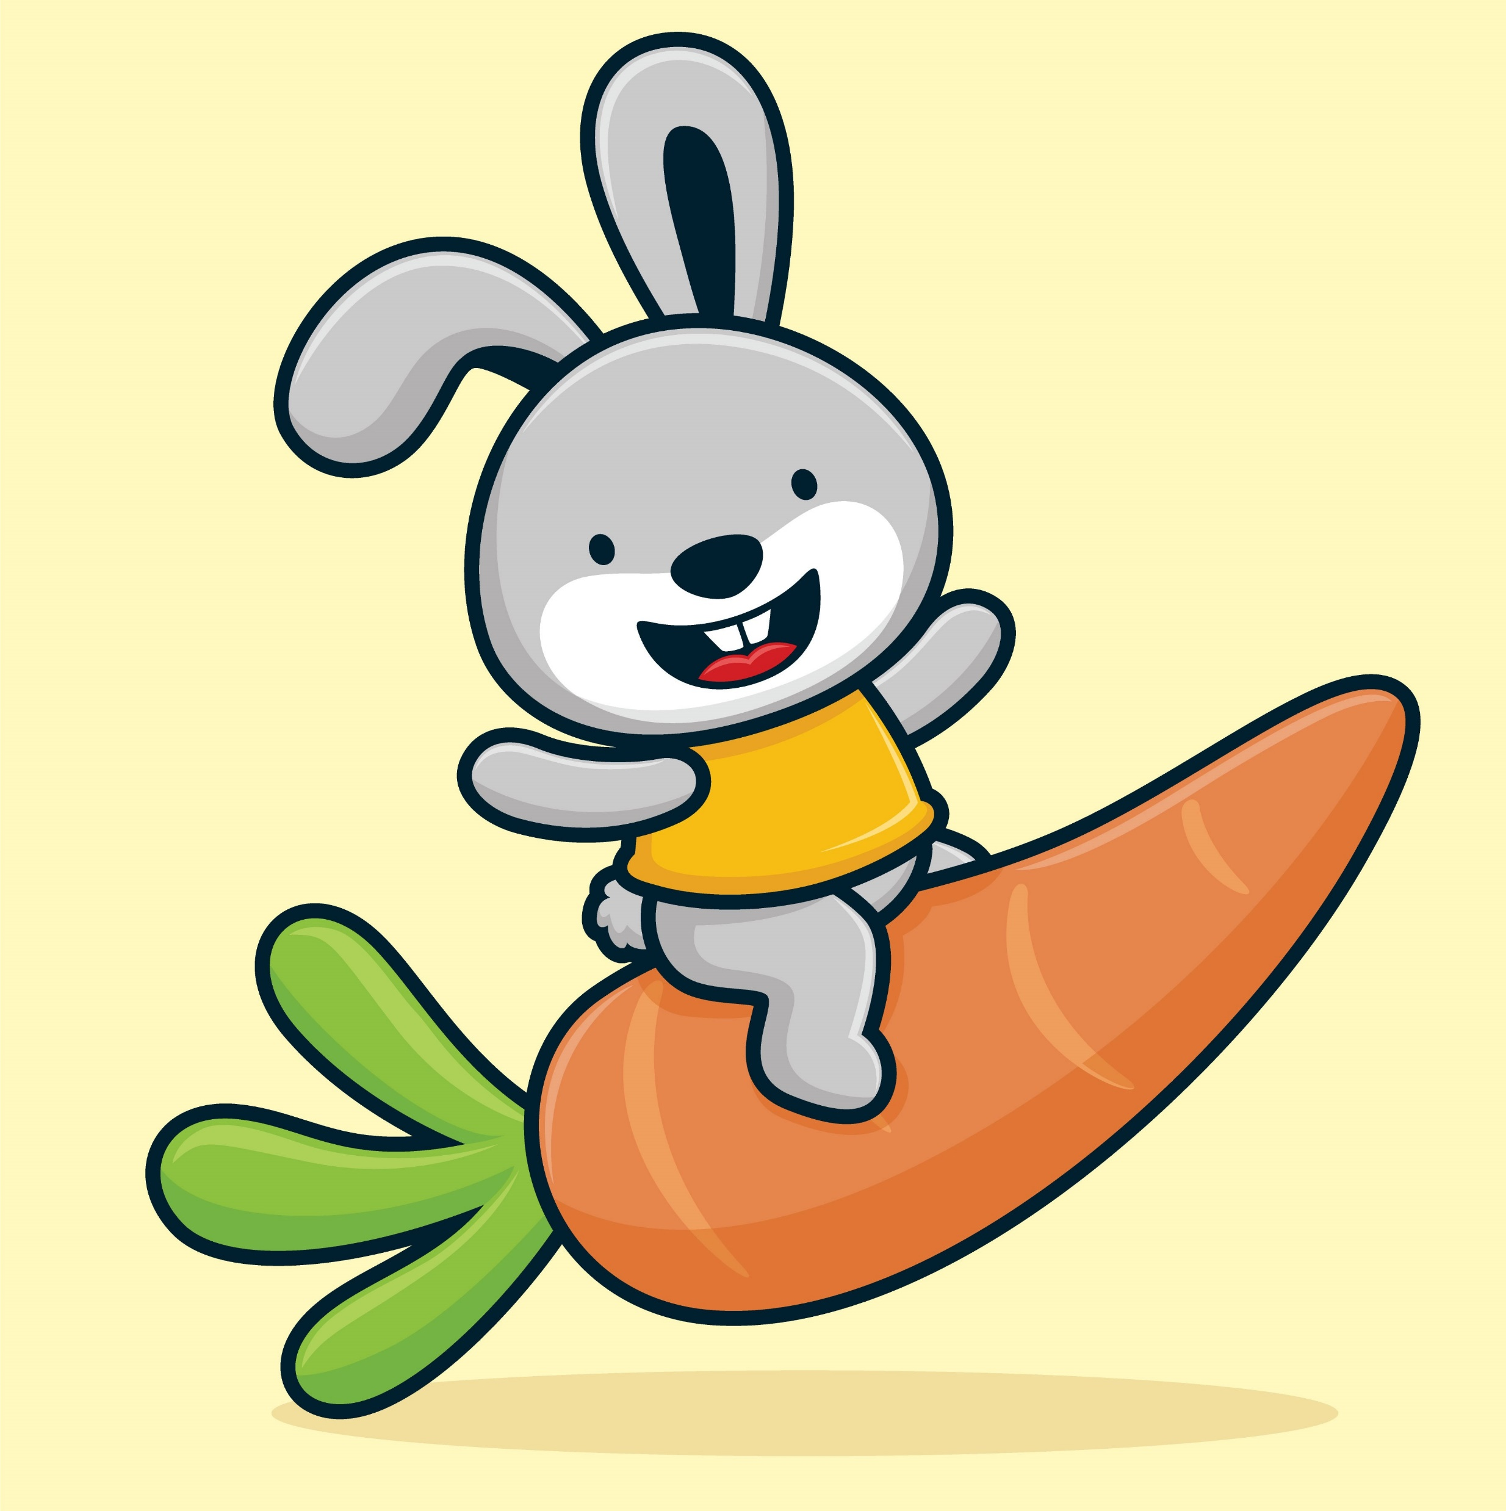
هيا نمرح
طالباتي الجميلات
هل تساعدون أم الأرنوب الصغير في اختيار الطريق الصحيح لتوصيل الطعام له بدون أن يهجم عليها الذئب
لذلك لابد من حل أسئلة التقويم لتقديم المساعدة لها والوصول لإبنها بامان

Slide 5
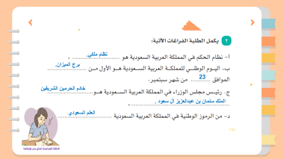


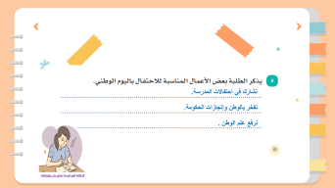


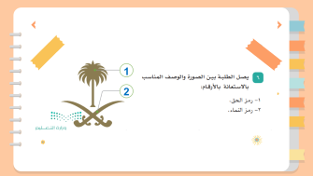
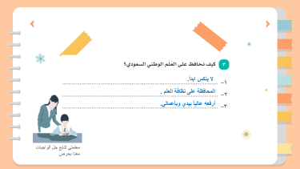
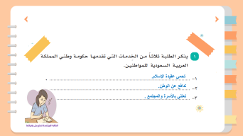
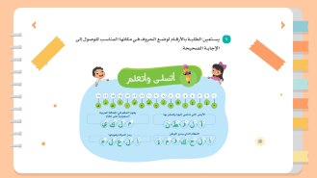


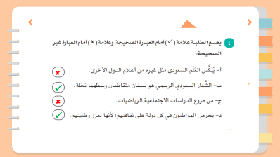

2
6
1
3

Slide 6
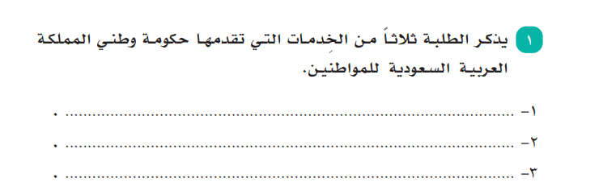
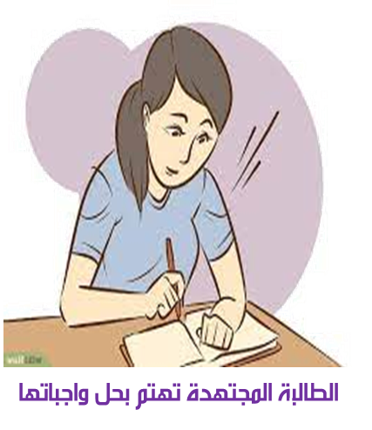
تحمي عقيدة الإسلام.
تدافع عن الوطن.
تعتني بالأسرة والمجتمع .

Slide 7
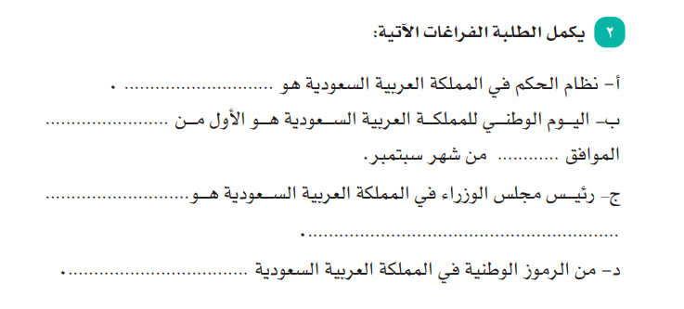
نظام ملكي.
برج الميزان.
23
خادم الحرمين الشريفين
الملك سلمان بن عبدالعزيز آل سعود .
العلم السعودي

Slide 8
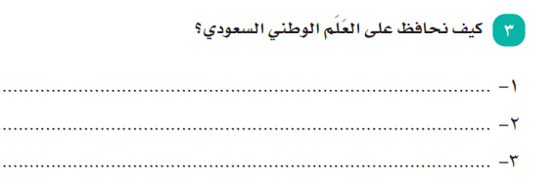

لا ينكس ابداً.
المحافظة على نظافة العلم .
أرفعه عالياً بيدي وبأعمالي.
معلمتي تتابع حل الواجبات معنا بحرص

Slide 9
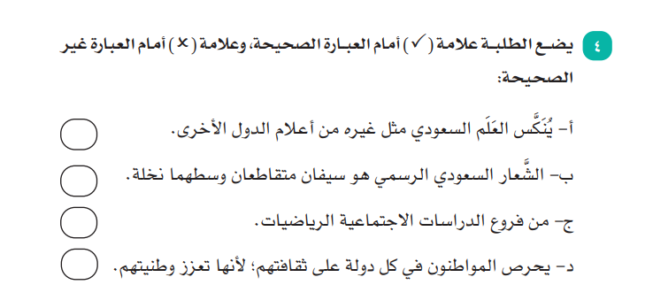
✗
✓
✗
✓

Slide 10
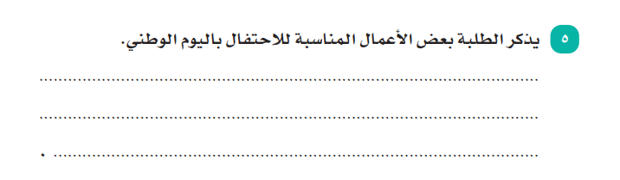
نشارك في احتفالات المدرسة.
نفخر بالوطن وإنجازات الحكومة.
نرفع علم الوطن .

Slide 11

1
2

Slide 12
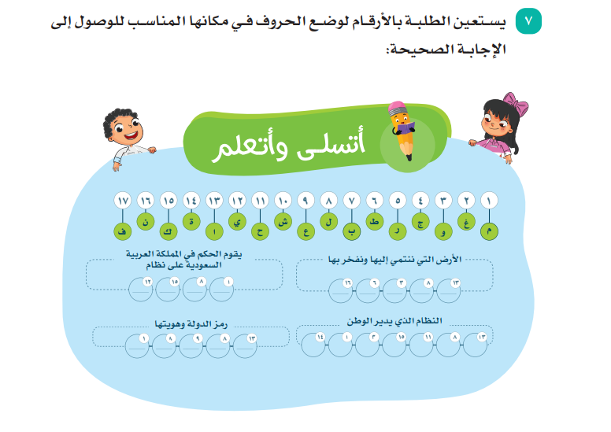
ي
ك
ل
م
ن
ط
و
ل
ا
م
ل
ع
ل
ا
ة
م
و
ك
ح
ل
ا

Slide 13
شكرا لكن يا مبدعات على حضوركن المثالي ومساعدة الارنوب في وصوله لأمه
لنا لقاء في الحصة القادمة

